Slide 1
投资学
L10 固定收益证券（2）
上海财经大学 骆玉鼎
lyd@mail.shufe.edu.cn
2024.11

Slide 2
参考
BKM Part IV Fixed income securities
Ch15 term structure of interest rates
Ch16 managing bond portfolios

Slide 3
债券特殊条款对收益率的影响
债券条款中可能赋予发行人和（/或）持有人在债券到期之前特定日期或特定条件下的可选择行使的一些特殊权利（嵌入式期权，embedded options）。这样的债券称为含权债券。常见的期权包括：
回售（持债人有权按约定价格卖给发行人，putable）
赎回（发债人有权按约定价格提前买回，callable）
转股（强制，非强制；普通股/优先股）
下调转股价
调整利率
偿债基金（提前偿还部分本金）
抵押、质押、担保

Slide 4
例：24蓉产03（241385.sh)
起息日期: 2024-11-11 发行期限：5+5 每年付息1次 计息规则 A/365F
票面利率：2024/08/22-2029/08/22：2.10%;2029/08/22-2034/08/22,2.10%+调整基点
调整利率条款：时点2029/08/22
回售选择权：时点2029/08/22，面值
赎回选择权：时点2029/08/22，面值
当前价（2024/10/30）：97.889

Slide 5
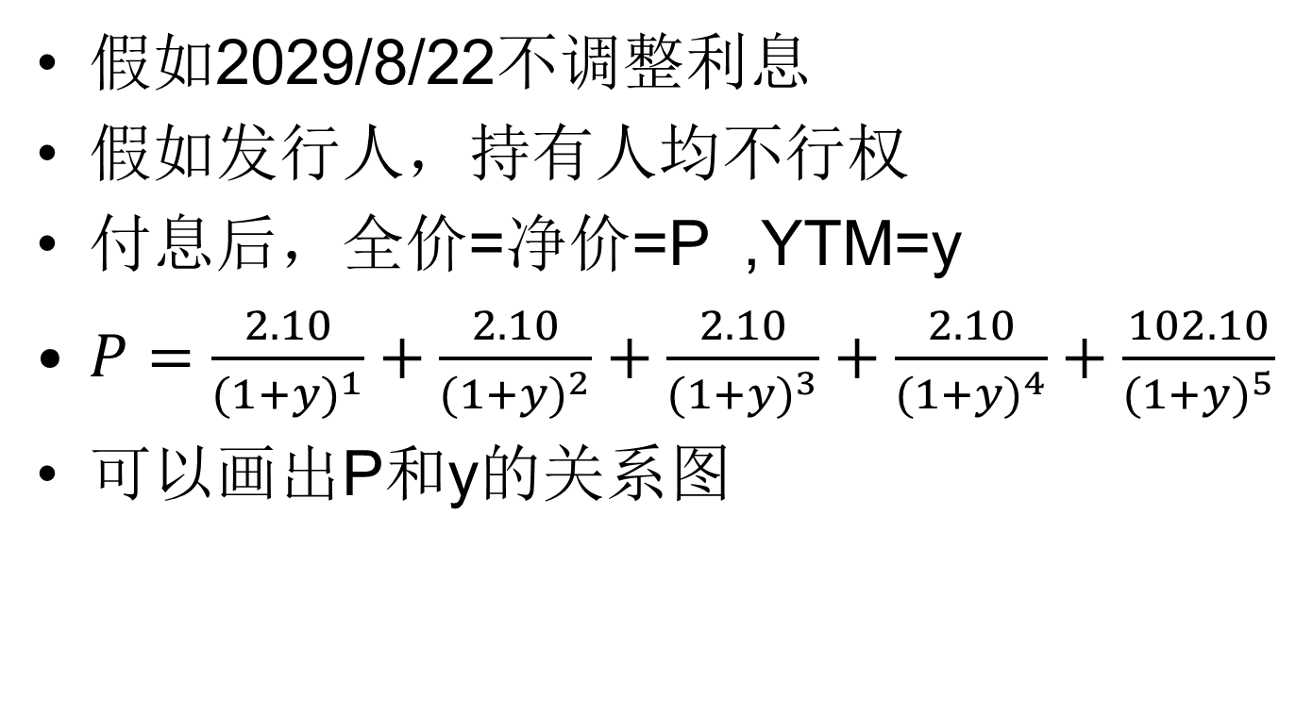
2029/8/22的价格-YTM关系
假如2029/8/22不调整利息
假如发行人，持有人均不行权
付息后，全价=净价=P ,YTM=y
$P=\frac{2.10}{{(1+y)}^{1}}+\frac{2.10}{{(1+y)}^{2}}+\frac{2.10}{{(1+y)}^{3}}+\frac{2.10}{{(1+y)}^{4}}+\frac{102.10}{{(1+y)}^{5}}$
可以画出P和y的关系图

Slide 6
Price-YTM关系

Slide 7
债券价格-YTM关系比较
债券 | P(A) | P(B) | P(C ) | P(D) | P(E) | P（F)
票面利率 | 10.00% | 10.00% | 10.00% | 5.00% | 5.00% | 5.00%
期限 | 5 | 10 | 30 | 5 | 10 | 30
红色30Y 实线10%
黄色10Y 虚线 5%
绿色5Y

Slide 8
债券价格的利率敏感性
利率敏感性：利率（比如YTM）变动1个百分点导致的债券价格变化百分比。
利率与价格呈反向变化
其它条件不变时，
票面利率越低
期限越长
初始YTM越低
利率敏感性越大
进一步的发现：
利率上升引起的价格下跌小于利率下降引起的价格上升
随期限的延长，债券的利率敏感性提高的速度在减小

Slide 9

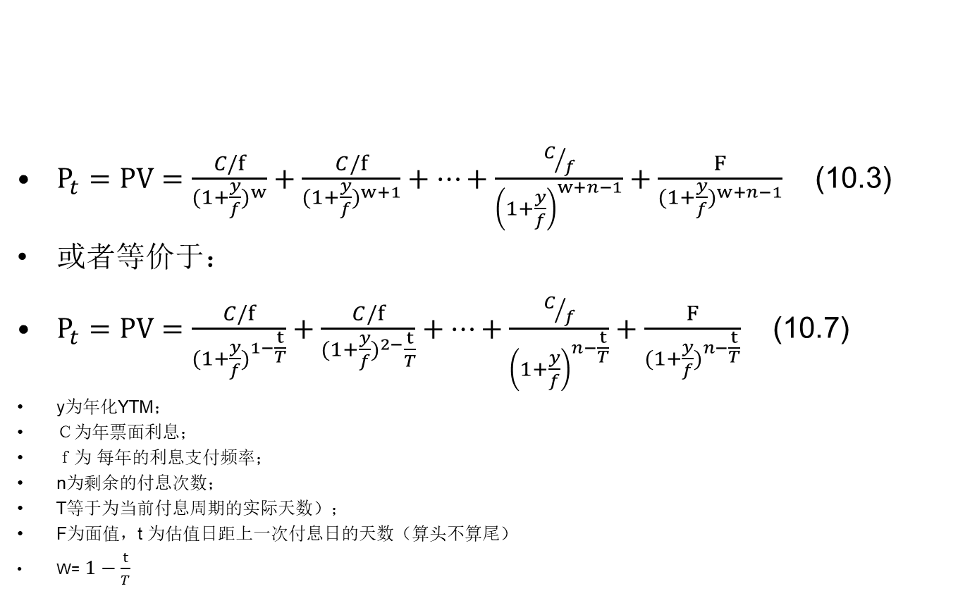



回忆YTM与债券价格的公式
$P_{t}=PV=\frac{C/f}{{(1+\frac{y}{f})}^{w}}+\frac{C/f}{{(1+\frac{y}{f})}^{w+1}}+…+\frac{C/f}{{\left(1+\frac{y}{f}\right)}^{w+n−1}}+\frac{F}{{(1+\frac{y}{f})}^{w+n−1}}$ (10.3)
或者等价于：
$P_{t}=PV=\frac{C/f}{{(1+\frac{y}{f})}^{1−\frac{t}{T}}}+\frac{C/f}{{(1+\frac{y}{f})}^{2−}\frac{t}{T}}+…+\frac{C/f}{{\left(1+\frac{y}{f}\right)}^{n−\frac{t}{T}}}+\frac{F}{{(1+\frac{y}{f})}^{n−\frac{t}{T}}}$ (10.7)
y为年化YTM；
Ｃ为年票面利息；
ｆ为 每年的利息支付频率；
n为剩余的付息次数；
T等于为当前付息周期的实际天数）；
F为面值，t 为估值日距上一次付息日的天数（算头不算尾）
W= $1−\frac{t}{T}$
$$P_{0}$$
$$P_{t}$$
$$C/f$$
$$C/f$$
F
1-w
w
0
t
1
2
n

Slide 10
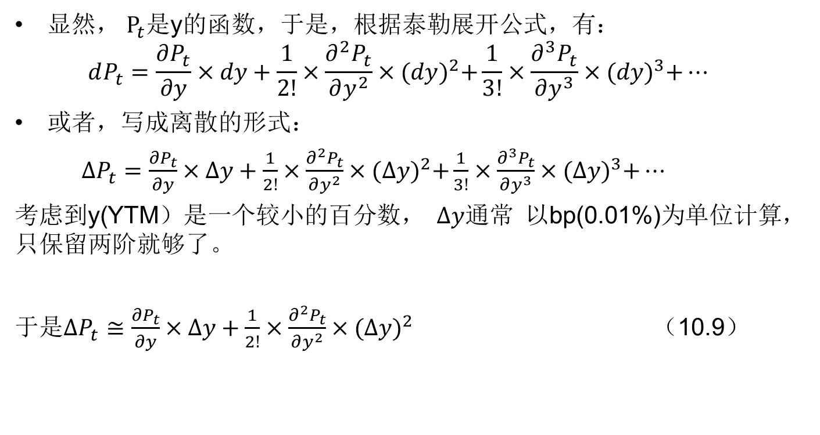
泰勒展开
显然， $P_{t}$是y的函数，于是，根据泰勒展开公式，有：
$$dP_{t}=\frac{∂P_{t}}{∂y}×dy+\frac{1}{2!}×\frac{∂^{2}P_{t}}{∂y^{2}}×{(dy)}^{2}+\frac{1}{3!}×\frac{∂^{3}P_{t}}{∂y^{3}}×{(dy)}^{3}+…$$
或者，写成离散的形式：
$∆P_{t}=\frac{∂P_{t}}{∂y}×∆y+\frac{1}{2!}×\frac{∂^{2}P_{t}}{∂y^{2}}×{(∆y)}^{2}+\frac{1}{3!}×\frac{∂^{3}P_{t}}{∂y^{3}}×{(∆y)}^{3}+…$
考虑到y(YTM）是一个较小的百分数，$∆y通常$以bp(0.01%)为单位计算，只保留两阶就够了。
于是$∆P_{t}≅\frac{∂P_{t}}{∂y}×∆y+\frac{1}{2!}×\frac{∂^{2}P_{t}}{∂y^{2}}×{(∆y)}^{2}$ （10.9）
斜率
弯曲程度

Slide 11
几何表达
P(全价）
弯曲（二阶导数）引起的价格变化
P’
总的价格变化
斜率（一阶导数）引起的价格变化
P*
总的价格变化
P”
Y’
Y*
Y”
YTM
斜率（一阶导数）引起的价格变化
弯曲（二阶导数）引起的价格变化

Slide 12
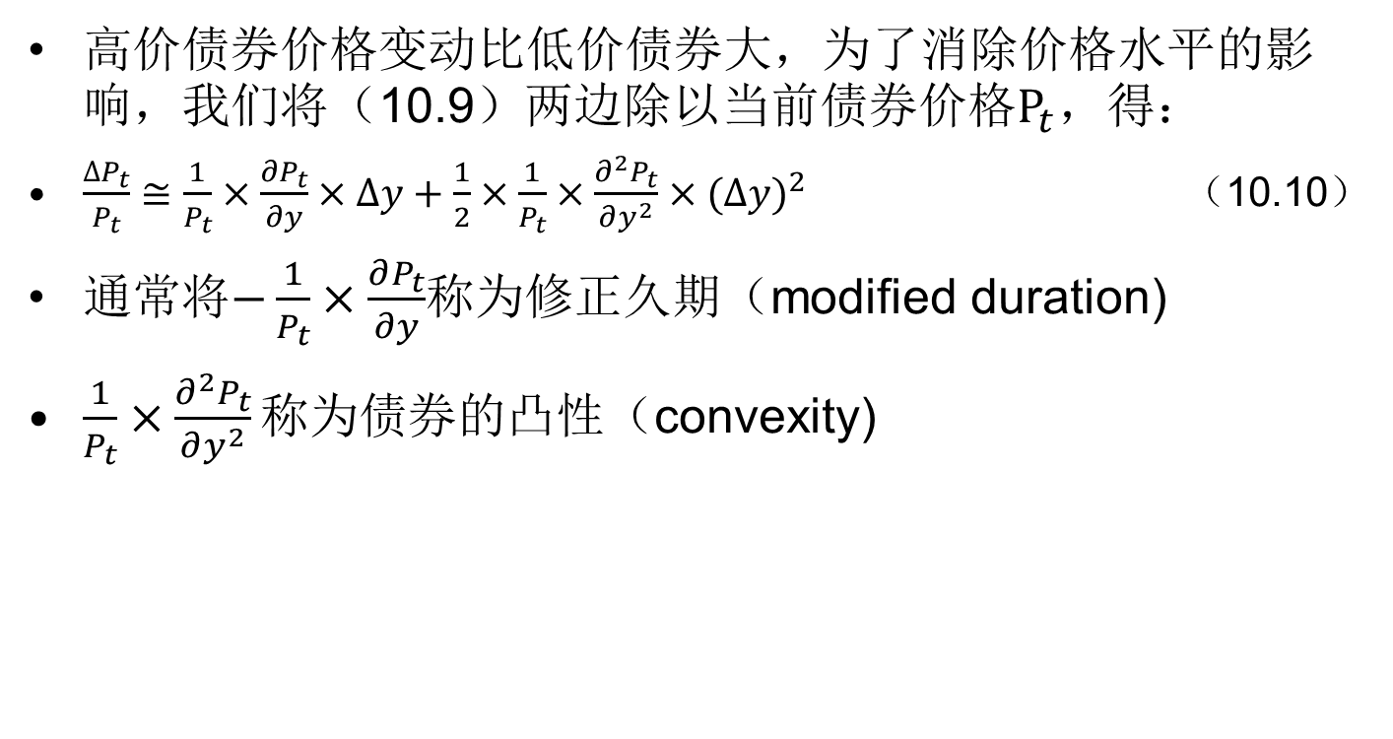
债券价格的利率敏感性
高价债券价格变动比低价债券大，为了消除价格水平的影响，我们将（10.9）两边除以当前债券价格$P_{t}$，得：
$\frac{∆P_{t}}{P_{t}}≅\frac{1}{P_{t}}×\frac{∂P_{t}}{∂y}×∆y+\frac{1}{2}×\frac{1}{P_{t}}×\frac{∂^{2}P_{t}}{∂y^{2}}×{(∆y)}^{2}$ （10.10）
通常将$−\frac{1}{P_{t}}×\frac{∂P_{t}}{∂y}$称为修正久期（modified duration)
$\frac{1}{P_{t}}×\frac{∂^{2}P_{t}}{∂y^{2}}称为$债券的凸性（convexity)

Slide 13
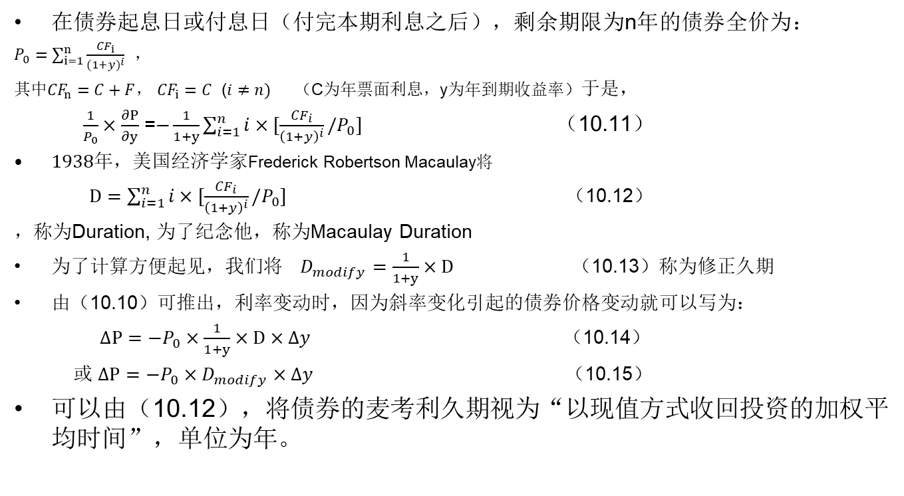
每年付息1次的债券在起息日/付息日的久期
在债券起息日或付息日（付完本期利息之后），剩余期限为n年的债券全价为：
$P_{0}=\sum_{i=1}^{n}{\frac{{CF}_{i}}{{(1+y)}^{i}}}$ ，
其中${CF}_{n}=C+F$， ${CF}_{i}=C$ ($i≠n)$ （C为年票面利息，y为年到期收益率）于是，
$\frac{1}{P_{0}}×\frac{∂P}{∂y}$ =$−\frac{1}{1+y}\sum_{i=1}^{n}{i×[\frac{{CF}_{i}}{{\left(1+y\right)}^{i}}}/P_{0}]$ （10.11）
1938年，美国经济学家Frederick Robertson Macaulay将
$D=\sum_{i=1}^{n}{i×[\frac{{CF}_{i}}{{\left(1+y\right)}^{i}}}/P_{0}]$ （10.12）
，称为Duration, 为了纪念他，称为Macaulay Duration
为了计算方便起见，我们将 $D_{modify}=\frac{1}{1+y}×D$ （10.13）称为修正久期
由（10.10）可推出，利率变动时，因为斜率变化引起的债券价格变动就可以写为：
$∆P=−P_{0}×\frac{1}{1+y}×D×∆y$ （10.14）
或 $∆P=−P_{0}×D_{modify}×∆y$ （10.15）
可以由（10.12），将债券的麦考利久期视为“以现值方式收回投资的加权平均时间”，单位为年。

Slide 14
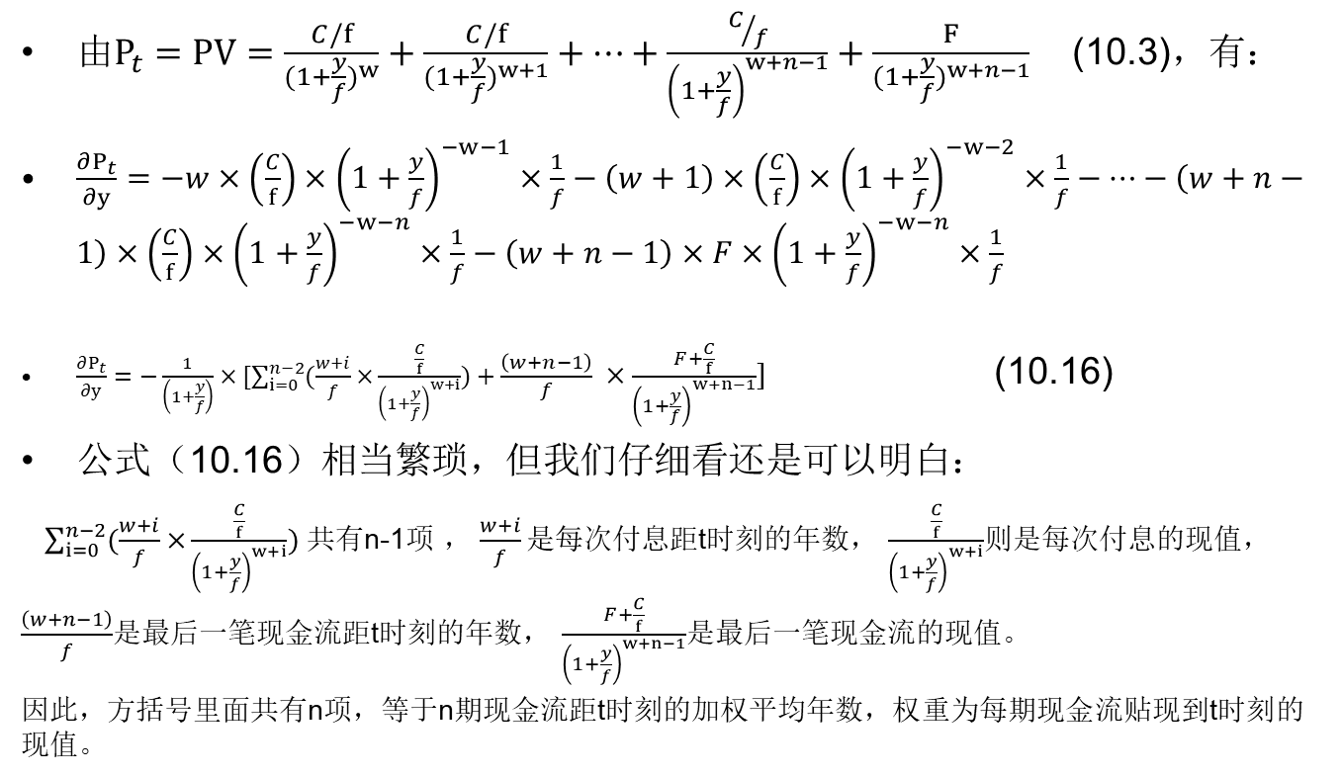
存在残段，且每年付息f次
由$P_{t}=PV=\frac{C/f}{{(1+\frac{y}{f})}^{w}}+\frac{C/f}{{(1+\frac{y}{f})}^{w+1}}+…+\frac{C/f}{{\left(1+\frac{y}{f}\right)}^{w+n−1}}+\frac{F}{{(1+\frac{y}{f})}^{w+n−1}}$ (10.3)，有：
$\frac{∂P_{t}}{∂y}=−w×\left(\frac{C}{f}\right)×{\left(1+\frac{y}{f}\right)}^{−w−1}×\frac{1}{f}−（w+1）×\left(\frac{C}{f}\right)×{\left(1+\frac{y}{f}\right)}^{−w−2}×\frac{1}{f}−…−\left(w+n−1\right)×\left(\frac{C}{f}\right)×{\left(1+\frac{y}{f}\right)}^{−w−n}×\frac{1}{f}−\left(w+n−1\right)×F×{\left(1+\frac{y}{f}\right)}^{−w−n}×\frac{1}{f}$
$\frac{∂P_{t}}{∂y}=−\frac{1}{\left(1+\frac{y}{f}\right)}×[\sum_{i=0}^{n−2}{(\frac{w+i}{f}×}\frac{\frac{C}{f}}{{\left(1+\frac{y}{f}\right)}^{w+i}})+\frac{\left(w+n−1\right)}{f} ×\frac{F+\frac{C}{f}}{{\left(1+\frac{y}{f}\right)}^{w+n−1}}]$ (10.16)
公式（10.16）相当繁琐，但我们仔细看还是可以明白：
$\sum_{i=0}^{n−2}{(\frac{w+i}{f}×}\frac{\frac{C}{f}}{{\left(1+\frac{y}{f}\right)}^{w+i}})$ 共有n-1项 ， $\frac{w+i}{f}是每$次付息距t时刻的年数， $\frac{\frac{C}{f}}{{\left(1+\frac{y}{f}\right)}^{w+i}}$则是每次付息的现值， $\frac{\left(w+n−1\right)}{f}$是最后一笔现金流距t时刻的年数， $\frac{F+\frac{C}{f}}{{\left(1+\frac{y}{f}\right)}^{w+n−1}}$是最后一笔现金流的现值。
因此，方括号里面共有n项，等于n期现金流距t时刻的加权平均年数，权重为每期现金流贴现到t时刻的现值。

Slide 15
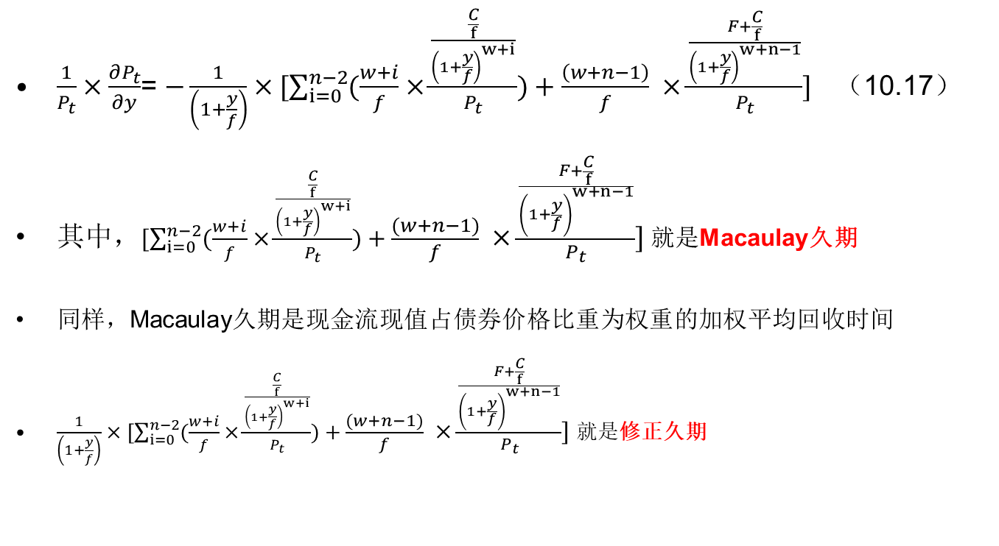
Macaulay久期和修正久期
$\frac{1}{P_{t}}×\frac{∂P_{t}}{∂y}$= $−\frac{1}{\left(1+\frac{y}{f}\right)}×[\sum_{i=0}^{n−2}{(\frac{w+i}{f}×}\frac{\frac{\frac{C}{f}}{{\left(1+\frac{y}{f}\right)}^{w+i}}}{P_{t}})+\frac{\left(w+n−1\right)}{f} ×\frac{\frac{F+\frac{C}{f}}{{\left(1+\frac{y}{f}\right)}^{w+n−1}}}{P_{t}}]$ （10.17）
其中，$[\sum_{i=0}^{n−2}{(\frac{w+i}{f}×}\frac{\frac{\frac{C}{f}}{{\left(1+\frac{y}{f}\right)}^{w+i}}}{P_{t}})+\frac{\left(w+n−1\right)}{f} ×\frac{\frac{F+\frac{C}{f}}{{\left(1+\frac{y}{f}\right)}^{w+n−1}}}{P_{t}}]$ 就是Macaulay久期
同样，Macaulay久期是现金流现值占债券价格比重为权重的加权平均回收时间
$\frac{1}{\left(1+\frac{y}{f}\right)}×[\sum_{i=0}^{n−2}{(\frac{w+i}{f}×}\frac{\frac{\frac{C}{f}}{{\left(1+\frac{y}{f}\right)}^{w+i}}}{P_{t}})+\frac{\left(w+n−1\right)}{f} ×\frac{\frac{F+\frac{C}{f}}{{\left(1+\frac{y}{f}\right)}^{w+n−1}}}{P_{t}}]$ 就是修正久期

Slide 16
例： 2024特别国债03久期计算
2024特别国债03（2400003.IB,019746.sh,102271.sz)
票面利率2.53%， 每年付息2次，初始期限50Y
起息日：2024/06/15 下一付息日2024/12/15
到期日：2074/6/15
估值日：2024/11/27
估值日YTM:2.30%
计算表
Duration(定价日，到期日，票面利率，到期收益率，付息频率）
Mduration(定价日，到期日，票面利率，到期收益率，付息频率）

Slide 17
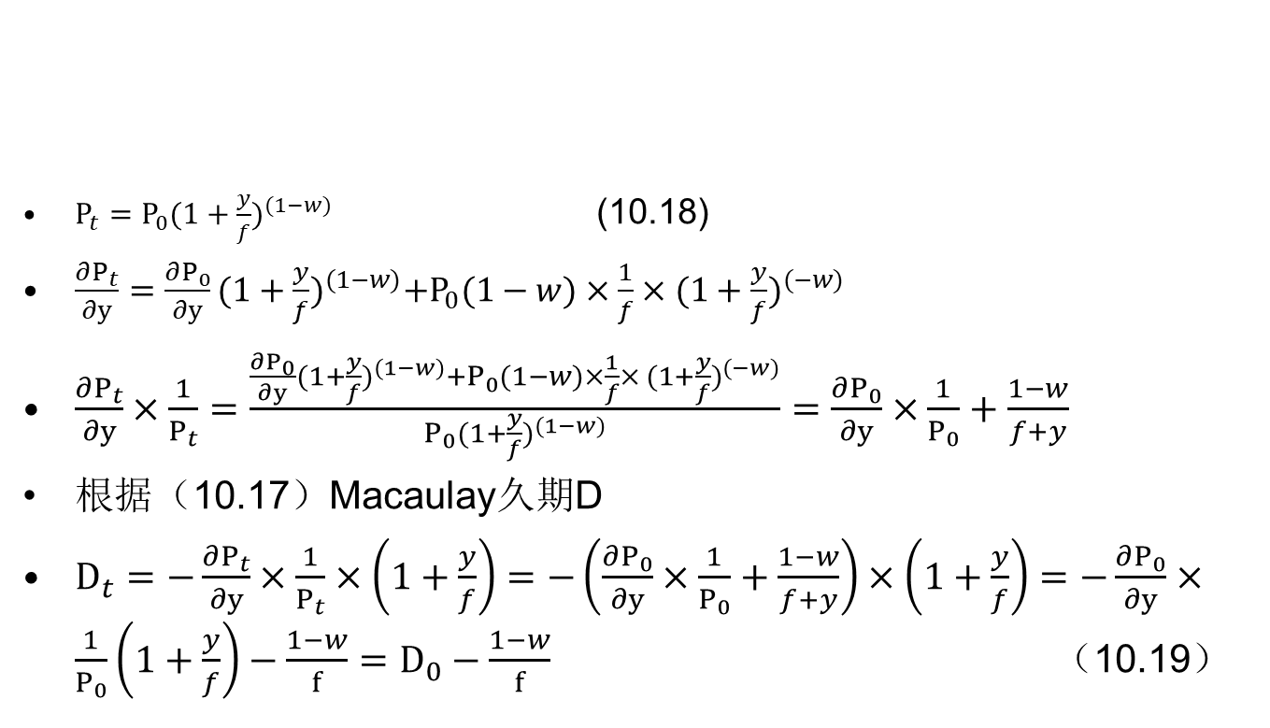
久期不是连续的，付息日存在两值跳跃
$$P_{t}$$
F
$P_{t}={P_{0}(1+\frac{y}{f})}^{(1−w)}$(10.18)
$\frac{∂P_{t}}{∂y}=\frac{∂P_{0}}{∂y}{(1+\frac{y}{f})}^{(1−w)}+P_{0}(1−w)×\frac{1}{f}×{ (1+\frac{y}{f})}^{(−w)}$
$\frac{∂P_{t}}{∂y}×\frac{1}{P_{t}}=\frac{\frac{∂P_{0}}{∂y}{(1+\frac{y}{f})}^{(1−w)}+P_{0}(1−w)×\frac{1}{f}×{ (1+\frac{y}{f})}^{(−w)}}{{P_{0}(1+\frac{y}{f})}^{(1−w)}}=\frac{∂P_{0}}{∂y}×\frac{1}{P_{0}}+\frac{1−w}{f+y}$
根据（10.17）Macaulay久期D
$D_{t}=−\frac{∂P_{t}}{∂y}×\frac{1}{P_{t}}×\left(1+\frac{y}{f}\right)=−（\frac{∂P_{0}}{∂y}×\frac{1}{P_{0}}+\frac{1−w}{f+y}）×\left(1+\frac{y}{f}\right)=−\frac{∂P_{0}}{∂y}×\frac{1}{P_{0}}\left(1+\frac{y}{f}\right)−\frac{1−w}{f}=D_{0}−\frac{1−w}{f}$ （10.19）
$$P_{0}$$
$$C/f$$
$$C/f$$
w
0
t
1
2
n
付息日当天t=1，按距上次付息日（0时刻）计算，w=0,久期=D0-1/f; 按本次付息日(t=1)计算,w=0,久期=D1， 一般情况下，D1>D0-1/f

Slide 18
久期锯齿状跳跃发展

Slide 19
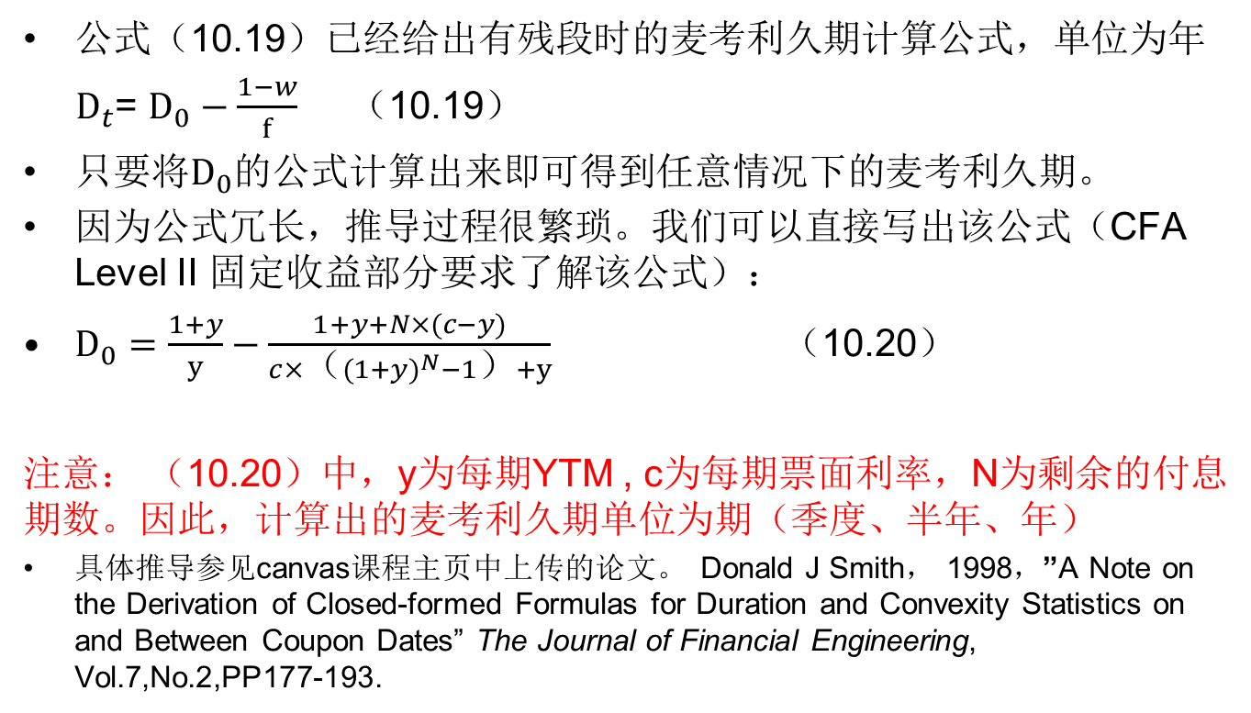
Closed-form麦考利久期计算公式
（不要求掌握）
公式（10.19）已经给出有残段时的麦考利久期计算公式，单位为年
$D_{t}$= $D_{0}−\frac{1−w}{f}$ （10.19）
只要将$D_{0}$的公式计算出来即可得到任意情况下的麦考利久期。
因为公式冗长，推导过程很繁琐。我们可以直接写出该公式（CFA Level II 固定收益部分要求了解该公式）：
$D_{0}=\frac{1+y}{y}−\frac{1+y+N×(c−y)}{c×{（(1+y)}^{N}−1）+y}$ （10.20）
注意： （10.20）中，y为每期YTM , c为每期票面利率，N为剩余的付息期数。因此，计算出的麦考利久期单位为期（季度、半年、年）
具体推导参见canvas课程主页中上传的论文。 Donald J Smith， 1998，”A Note on the Derivation of Closed-formed Formulas for Duration and Convexity Statistics on and Between Coupon Dates” The Journal of Financial Engineering, Vol.7,No.2,PP177-193.

Slide 20
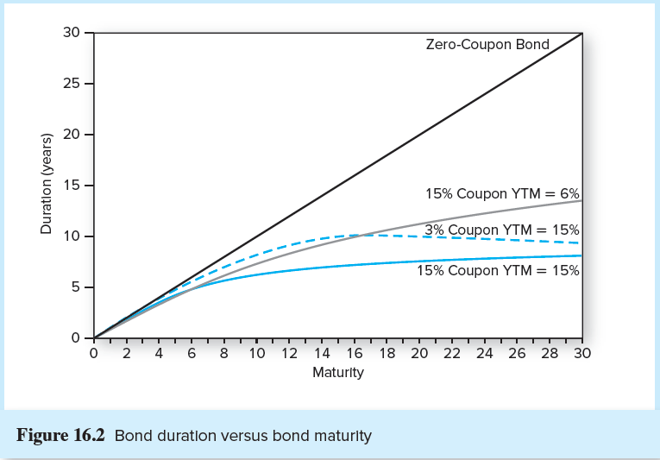
久期“规律”
零息债券的久期等于期限
期限相同时，票面利率越高，久期越小
票面利率相同时，期限越长，久期越大
其他条件不变，到期收益率越低，久期越大
永续债券的久期等于y/(1+y)

Slide 21
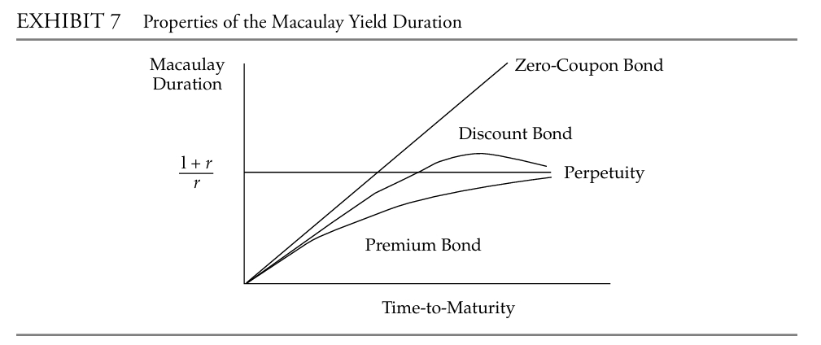
久期与债券期限的关系
零息债的久期等于期限，是一条45°射线。永续债久期=1+r/r，是一条平行x轴的直线
注意：并非总是期限越长，久期就越长。折价债券出现了先升后降现象。或者说，随时间流逝，折价债券有可能久期不但不减小，反而增大的“异常现象”

Slide 22
久期的进一步探讨
久期金额值与基点价值
近似久期
有效久期
关键利率久期
债券组合久期

Slide 23

久期金额值（美元久期）
根据久期或修正久期定义，当y微小变动时，可以计算债券价格的变化比率（涨跌幅）或变化金额
$$∆P≈−∆y×P×\frac{D}{1+y}≈−∆y×P×D_{Modified}$$
当利率变动1个bp，导致的价格变化金额称为DV01（dollar value of 1bp)
或者DVBP

Slide 24

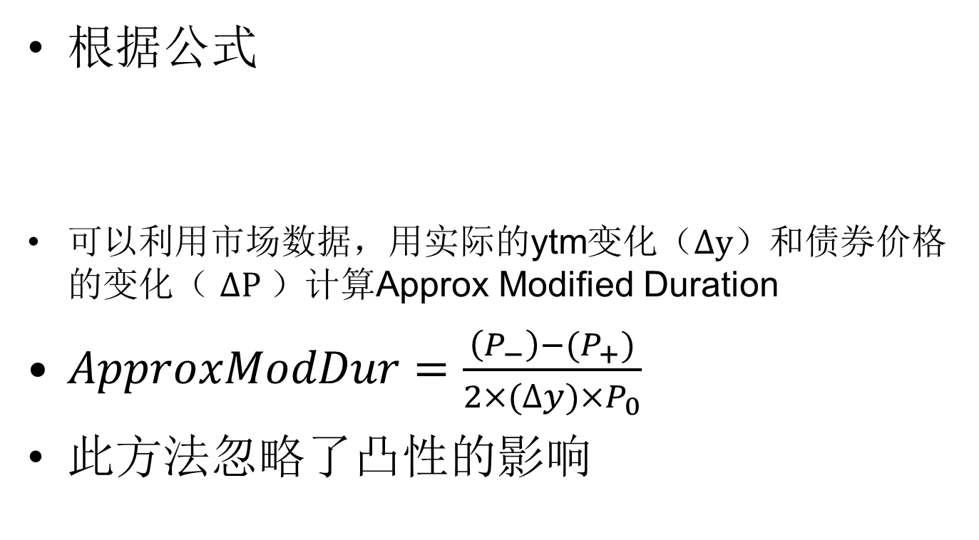
近似修正久期
根据公式
可以利用市场数据，用实际的ytm变化（$∆y$）和债券价格的变化（ $∆P$）计算Approx Modified Duration
$ApproxModDur=\frac{\left(P_{−}\right)−(P_{+})}{2×(∆y)×P_{0}}$
此方法忽略了凸性的影响
$$∆P≈−∆y×P×\frac{D}{1+y}≈−∆y×P×D_{Modified}$$

Slide 25
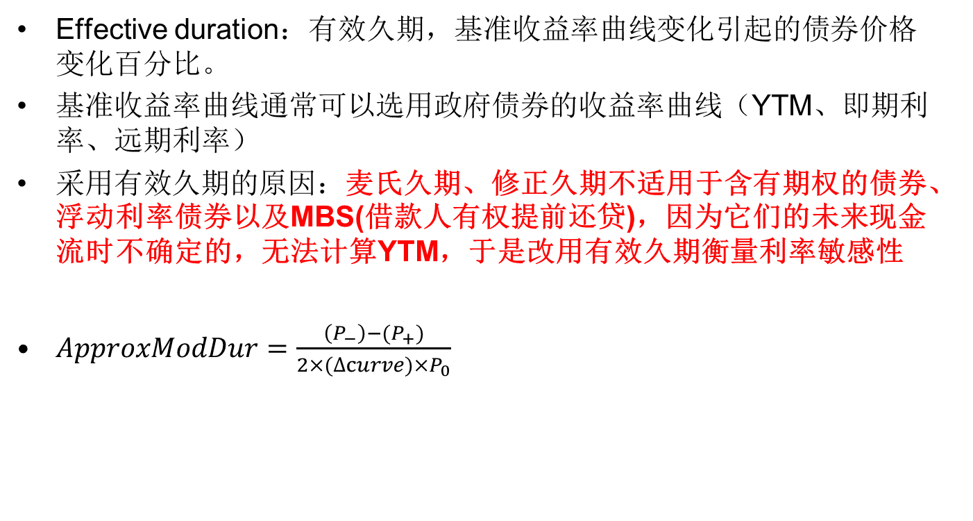
有效久期
Effective duration：有效久期，基准收益率曲线变化引起的债券价格变化百分比。
基准收益率曲线通常可以选用政府债券的收益率曲线（YTM、即期利率、远期利率）
采用有效久期的原因：麦氏久期、修正久期不适用于含有期权的债券、浮动利率债券以及MBS(借款人有权提前还贷)，因为它们的未来现金流时不确定的，无法计算YTM，于是改用有效久期衡量利率敏感性
$ApproxModDur=\frac{\left(P_{−}\right)−(P_{+})}{2×(∆curve)×P_{0}}$

Slide 26
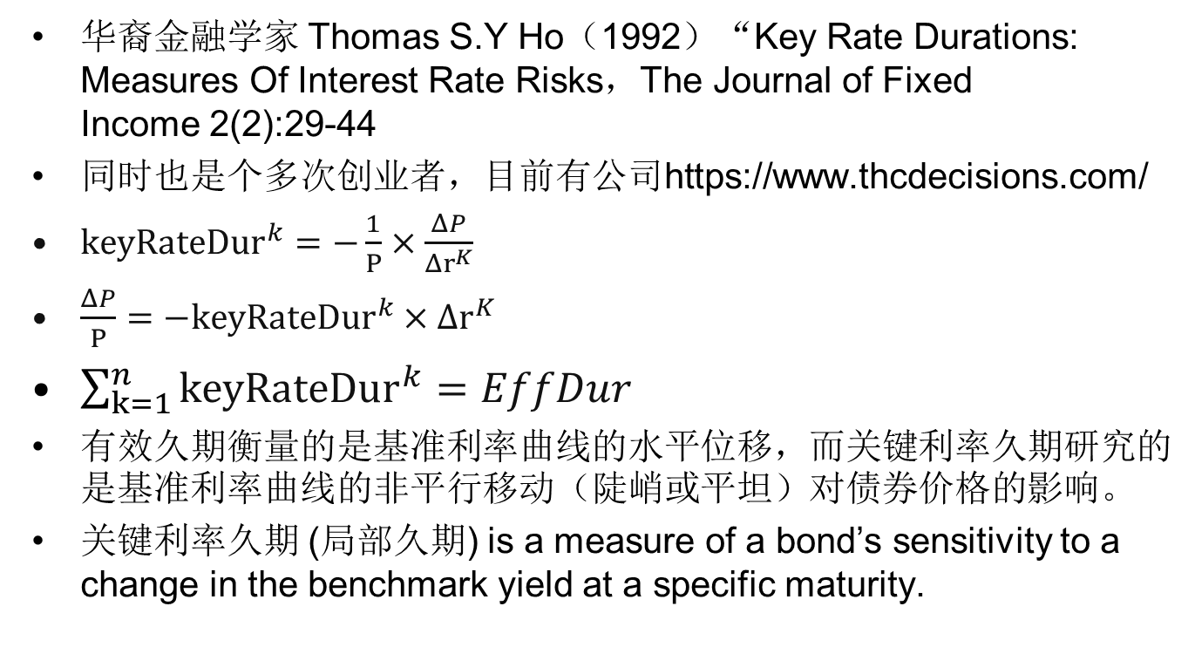
关键利率久期
华裔金融学家 Thomas S.Y Ho（1992）“Key Rate Durations: Measures Of Interest Rate Risks，The Journal of Fixed Income 2(2):29-44
同时也是个多次创业者，目前有公司https://www.thcdecisions.com/
${keyRateDur}^{k}=−\frac{1}{P}×\frac{ΔP}{Δr^{K}}$
$\frac{ΔP}{P}=−{keyRateDur}^{k}×Δr^{K}$
$\sum_{k=1}^{n}{{keyRateDur}^{k}=EffDur}$
有效久期衡量的是基准利率曲线的水平位移，而关键利率久期研究的是基准利率曲线的非平行移动（陡峭或平坦）对债券价格的影响。
关键利率久期 (局部久期) is a measure of a bond’s sensitivity to a change in the benchmark yield at a specific maturity.

Slide 27
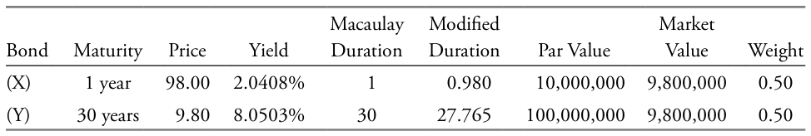
债券组合久期
两种算法
1、计算整体现金流的现值比例加权平均回收期；（理论上正确，但运用困难）
2、计算每只债券的久期按现值比重加权。（实践中采用，但显著缺陷是假设收益曲线平行移动，即各只债券的ytm变化相同）
例如下列两只零息债x,y组成的债券组合：

Slide 28
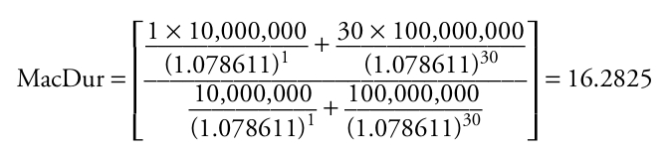

第一种方法
先计算组合整体的ytm, 称为cash flow yield：

Slide 29
实践中不采用第1种方法的原因
债券组合一般不计算现金流收益率；
如果组合中包含可赎回、可返售、浮动利率债券，那么未来现金流的时间和金额均不确定，无法计算现金流收益率；
通常所谓利率风险是指基准利率变动的风险，而非现金流收益率变动的风险；
现金流收益率变动并不一定等于组合中债券的收益率变动。比如说，前例中若两只债券ytm增减10bp, 现金流收益率变化约9.52bp。

Slide 30

第二种方法
直接对单个债券久期进行加权求和
0.980 = 1/1.020404 and 27.765 = 30/1.080503

Slide 31
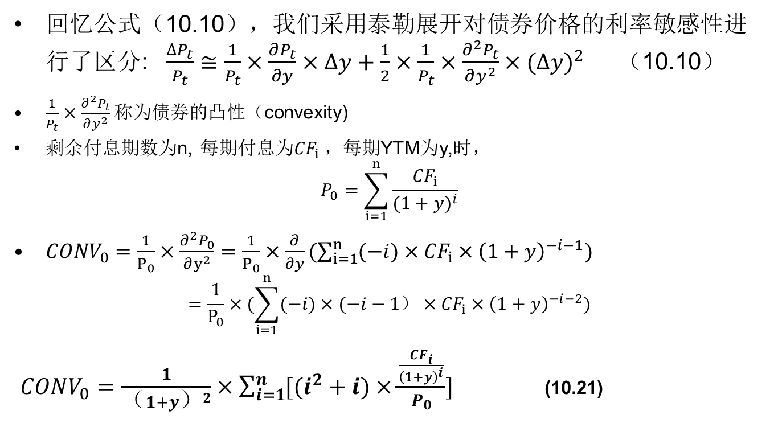
凸性计算：无残段，t=0
回忆公式（10.10），我们采用泰勒展开对债券价格的利率敏感性进行了区分: $\frac{∆P_{t}}{P_{t}}≅\frac{1}{P_{t}}×\frac{∂P_{t}}{∂y}×∆y+\frac{1}{2}×\frac{1}{P_{t}}×\frac{∂^{2}P_{t}}{∂y^{2}}×{(∆y)}^{2}$ （10.10）
$\frac{1}{P_{t}}×\frac{∂^{2}P_{t}}{∂y^{2}}称为$债券的凸性（convexity)
剩余付息期数为n, 每期付息为${CF}_{i}$，每期YTM为y,时，
$$P_{0}=\sum_{i=1}^{n}{\frac{{CF}_{i}}{{(1+y)}^{i}}}$$
${CONV}_{0}=\frac{1}{P_{0}}×\frac{∂^{2}P_{0}}{∂y^{2}}=$ $\frac{1}{P_{0}}×\frac{∂}{∂y}(\sum_{i=1}^{n}{(−i)×{CF}_{i}{×\left(1+y\right)}^{−i−1})}$
$$=\frac{1}{P_{0}}×(\sum_{i=1}^{n}{(−i)×(−i−1）×{CF}_{i}{×\left(1+y\right)}^{−i−2})}$$
${CONV}_{0}=\frac{1}{{（1+y）}^{2}}×\sum_{i=1}^{n}{[(i^{2}+i)×\frac{\frac{{CF}_{i}}{{（1+y）}^{i}}}{P_{0}}]}$ (10.21)

Slide 32
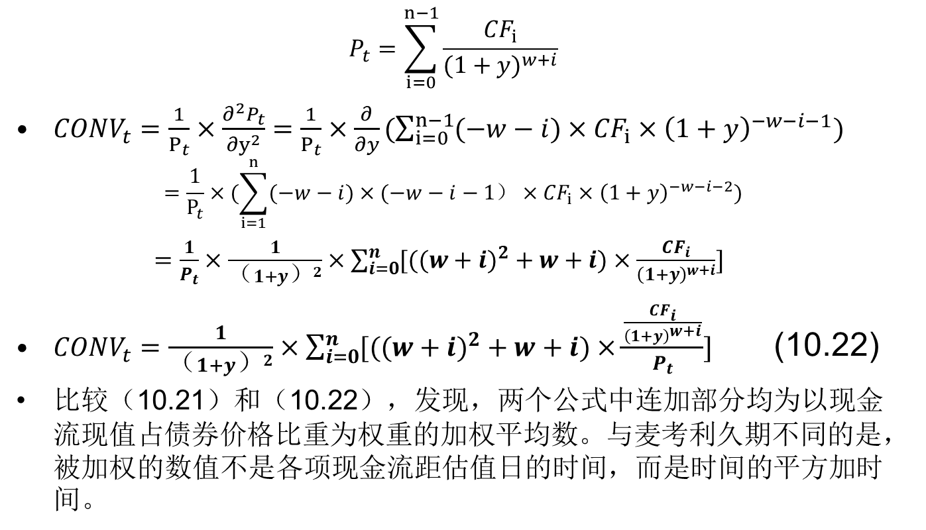
存在残段时的凸性计算
$$P_{t}=\sum_{i=0}^{n−1}{\frac{{CF}_{i}}{{(1+y)}^{w+i}}}$$
${CONV}_{t}=\frac{1}{P_{t}}×\frac{∂^{2}P_{t}}{∂y^{2}}=$ $\frac{1}{P_{t}}×\frac{∂}{∂y}(\sum_{i=0}^{n−1}{(−w−i)×{CF}_{i}{×\left(1+y\right)}^{−w−i−1})}$
$$=\frac{1}{P_{t}}×(\sum_{i=1}^{n}{(−w−i)×(−w−i−1）×{CF}_{i}{×\left(1+y\right)}^{−w−i−2})}$$
$=\frac{1}{P_{t}}×\frac{1}{{（1+y）}^{2}}×\sum_{i=0}^{n}{[((w+{i)}^{2}+w+i)×\frac{{CF}_{i}}{{（1+y）}^{w+i}}]}$
${CONV}_{t}=\frac{1}{{（1+y）}^{2}}×\sum_{i=0}^{n}{[((w+{i)}^{2}+w+i)×\frac{\frac{{CF}_{i}}{{（1+y）}^{w+i}}}{P_{t}}]}$ (10.22)
比较（10.21）和（10.22），发现，两个公式中连加部分均为以现金流现值占债券价格比重为权重的加权平均数。与麦考利久期不同的是，被加权的数值不是各项现金流距估值日的时间，而是时间的平方加时间。

Slide 33
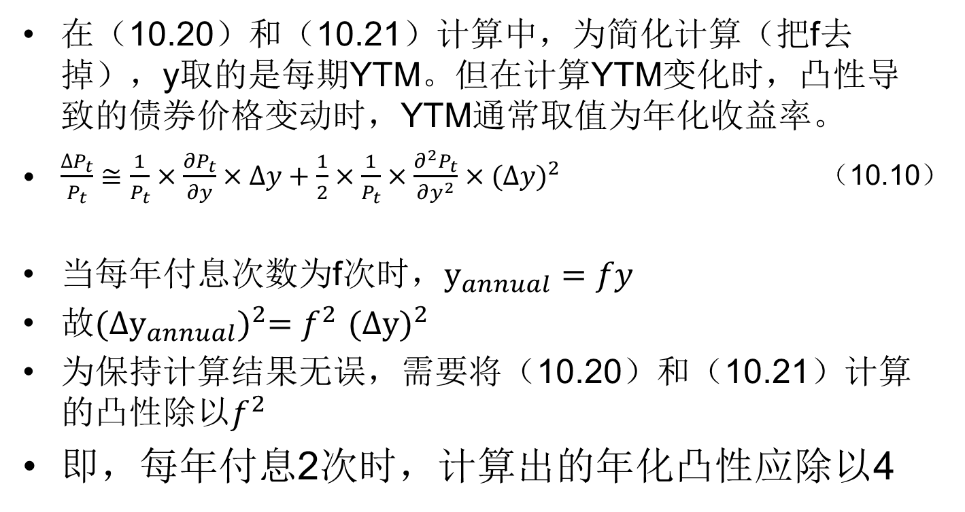
凸性的年化
在（10.20）和（10.21）计算中，为简化计算（把f去掉），y取的是每期YTM。但在计算YTM变化时，凸性导致的债券价格变动时，YTM通常取值为年化收益率。
$\frac{∆P_{t}}{P_{t}}≅\frac{1}{P_{t}}×\frac{∂P_{t}}{∂y}×∆y+\frac{1}{2}×\frac{1}{P_{t}}×\frac{∂^{2}P_{t}}{∂y^{2}}×{(∆y)}^{2}$ （10.10）
当每年付息次数为f次时，$y_{annual}=fy$
故${(∆y_{annual})}^{2}=f^{2}$ ${(∆y)}^{2}$
为保持计算结果无误，需要将（10.20）和（10.21）计算的凸性除以$f^{2}$
即，每年付息2次时，计算出的年化凸性应除以4

Slide 34
例： 2024特别国债03凸性计算
计算表

Slide 35
课堂练习
计算24特别国债03的价格变化与修正久期的关系
加入凸性度量后，结果的优化情况

Slide 36
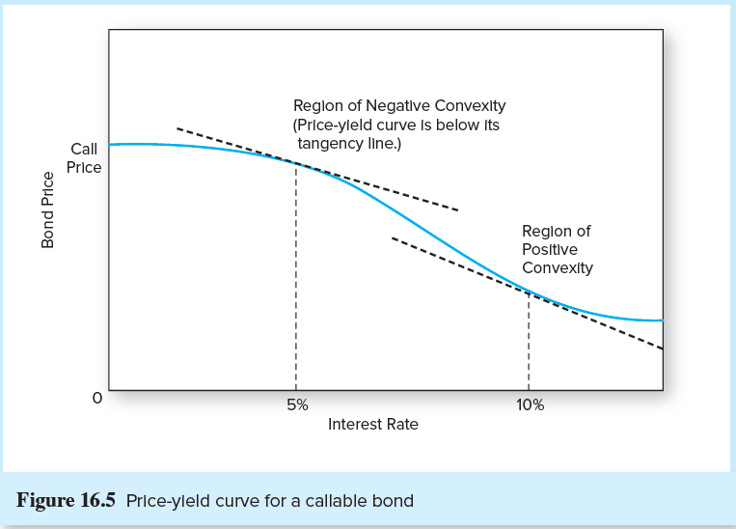
可赎回债券：负凸性

Slide 37
影响凸性的因素
与久期影响因素类似。其它条件不变时：
债券期限越长、凸性越大
票面利率越低、凸性越大（零息债券最大）
到期收益率越低，凸性越大
未来现金流分布越散，凸性越大
Putable bond总是具有正凸性。
利率下降到一定水平之后，Callable bond可能具有负凸性。

Slide 38
后续课程需要解决的问题
信用债的信用风险
利率波动条件下的债券价格决定
特殊债券的结构与分析
债券投资与组合策略

Slide 39

本院为研究商学而设，为培植商业人才而设，为领导商人而设，是则本院之使命。

